Slide 1
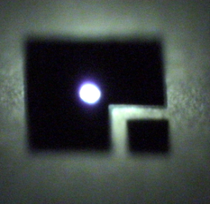
105年度科技部光電學門研究計畫成果簡介
計畫編號：
計畫名稱: 計畫主持人/參與研究生：
PL Intensity (arb. units)
10 mW
Output Power (arb. units)
20 mW
35 mW
100
Current (mA)
80
例圖
例圖
60
40
20
0
0
5
10
Voltage (V)
100 um
400
450
500
550
600
0
10
20
25
35
Wavelength (nm)
5
15
30
40
Fig. 1 Emission spectra of the external resonant-cavity
device of surface emission at different energy injection.
The insert is the I-V characteristic of the device.
Input Power (mW)
Fig. 2 Input/output characteristics of the external resonant-cavity device of surface emission operating at λ = 489 nm.
主要具體貢獻(必填)：
研究成果量化數據((必填)如學術期刊論文、研討會論文、專利、專書或報導等等)
研究項目適用領域(必填) ：
可技轉之技術 (可不填)
聯絡方式(必填) ：

